Slide 1
Thema 1
Planten

Slide 2
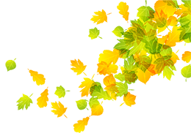
Basisstof 1
Bladeren

Slide 3
Doelstelling
Je kunt de bouw en functies van bladeren en het belang hiervan voor de fotosynthese beschrijven.

Slide 4
Klas 1

Slide 5
Doorsnede blad
3 soorten weefsel:
Opperhuid met huidmondjes
Weefsel met bladgroenkorrels
Vaatbundels (nerven)

Slide 6
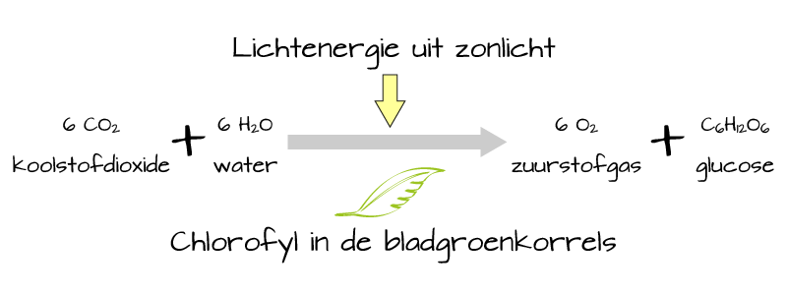
Fotosynthese
Weefsel met bladgroenkorrels: hier vindt de fotosynthese plaats
Vaatbundels/nerven: brengen water (met opgeloste stoffen)naar de bladeren
Huidmondjes: nemen koolstofdioxide op uit de lucht

Slide 7
Stevigheid van bladeren
Het vocht in de vacuole zorgt voor stevigheid (spanning).
Wanneer een plant veel water verliest, verdwijnt dat uit de vacuole. De bladeren worden slap
Huidmondjes spelen een grote rol bij de waterhuishouding in de bladeren

Slide 8
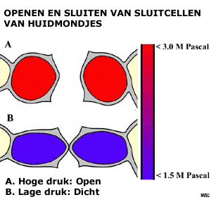
Huidmondjes
Huidmondjes bestaan uit sluitcellen met bladgroenkorrels
Via de huidmondjes verliest een plant water (verdamping)
Sluitcellen veranderen van vorm wanneer de stevigheid afneemt, hierdoor sluiten de huidmondjes

Slide 9
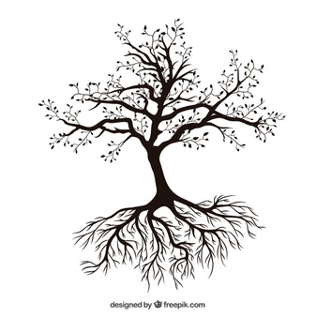
Basisstof 2
Wortels en stengels

Slide 10
Doelstelling
Je kunt in afbeeldingen vaatbundels, houtvaten en bastvaten benoemen en je kunt de functie van deze delen beschrijven

Slide 11
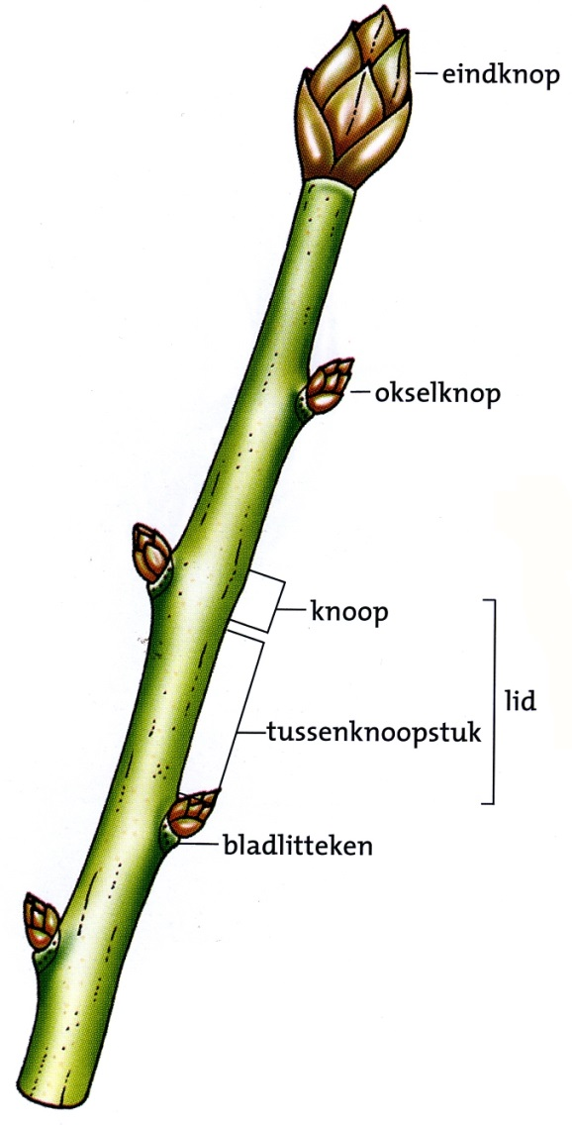
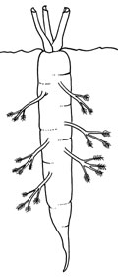
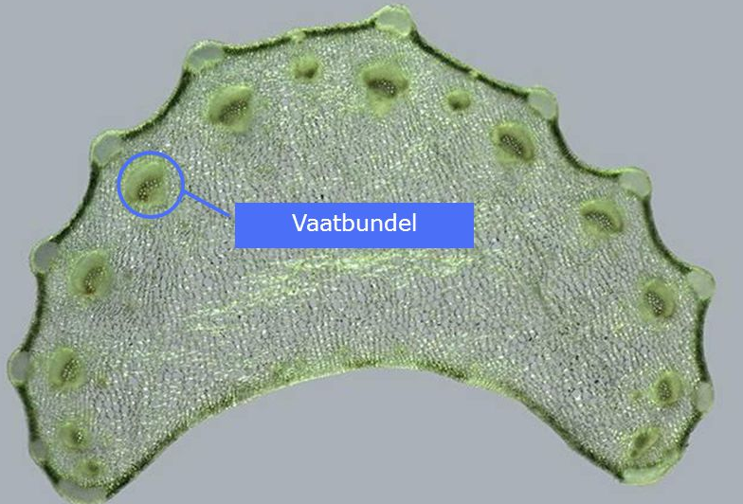
Klas 1
Functies wortels:
Bevestiging in de grond
Water met voedingsstoffen (mineralen) opnemen
Opslag reservevoedsel
Functies stengels
Geven stevigheid
Dragen van bladeren en bloemen
Transport van water en voedingsstoffen (mineralen)
Opslag reservevoedsel
Hoofdwortel
Zijwortel
Wortelharen

Slide 12
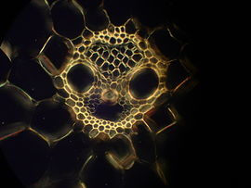
Vaatbundels
Zorgen voor transport in (zaad)planten
Een groepje vaten; lange buisjes die van de wortels tot aan de bladeren lopen
2 soorten vaten:
Houtvaten
bastvaten
Houtvaten
Vervoeren water met mineralen van de wortel naar de bladeren
Bastvaten
Vervoeren water met energierijke stoffen van de bladeren naar alle delen van de plant
Hoezo van de bladeren naar alle delen???

Slide 13
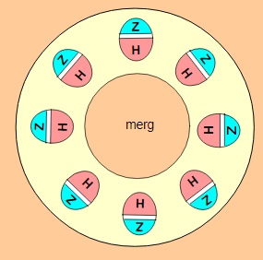
Ligging vaten
In bladeren liggen de houtvaten boven en de bastvaten onder
In de stengels liggen de houtvaten aan de binnenkant en de bastvaten aan de buitenkant
Om de vaatbundels liggen vezels voor stevigheid
houtvaten
Z= bastvaten
H= Houtvaten
bastvaten

Slide 14
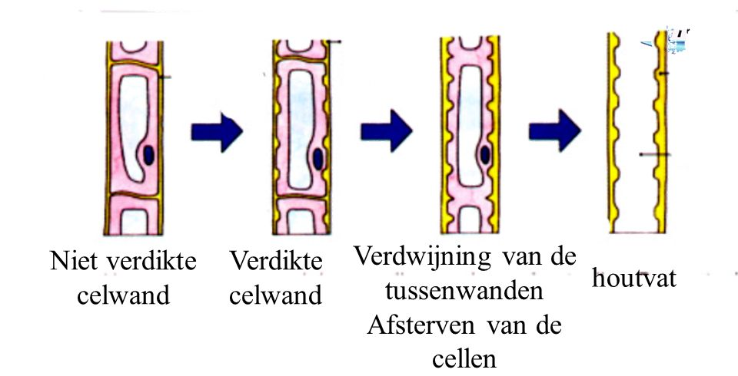
Bouw van vaten en vezels
Houtvaten:
Dode houtcellen boven elkaar
De verticale celwanden zijn verdikt(cellulose en houtstof)
De dwarswanden zijn verdwenen
Vezels : zijn hetzelfde opgebouwd als houtvaten alleen de wand is nog dikker!!!
Bastvaten:
Levende cellen boven elkaar
Openingen in de dwarswanden (om stoffen door te laten)

Slide 15
Transport water en mineralen
Water en mineralen worden verder vervoerd naar de houtvaten in de stengels
Water en mineralen worden via de celwanden naar de houtvaten van de wortel vervoerd
Water en minderalen worden opgenomen door de wortelharen
Water en mineralen gaan via de houtvaten naar de bladeren
Water wordt gebruikt ter aanvulling en voor fotosynthese. Mineralen worden gebruikt voor de opbouw van stoffen.
Het water van kan van beneden naar boven door 2 oorzaken:
Zuigkracht door verdamping in de bladeren
Worteldruk; de wortels persen het water omhoog

Slide 16
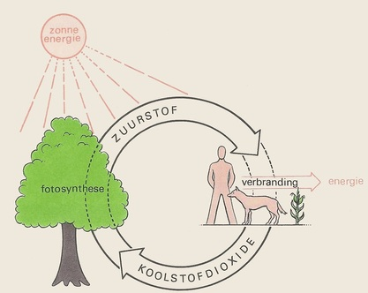
Basisstof 3
Fotosynthese en verbranding

Slide 17
Doelstellingen
Doelstelling 5
Je kunt stoffen indelen in organische en anorganische stoffen
Doelstelling 6
Je kunt de processen van fotosynthese en verbanding omschrijven in organismen
Doelstelling 7
Je kunt uit proefopstellingen met organismen in afgesloten ruimten afleiden hoe het gehalte aan zuurstof en koolstofdioxide in die ruimte veranderd

Slide 18
Organisch / anorganisch
Alleen organische stoffen bevatten energie
een stof die gemaakt is in een levend wezen
Anorganische stoffen bevatten geen energie.
komen uit de levenloze natuur
Koolhydraten eiwitten vetten
Water
mineralen Koolstofdioxide Zuurstof
Notes:
Om energie vrij te maken moet je lichaam organische stoffen omzetten. Dat zijn stoffen , zoals koolhydraten, vetten en eiwitten die gemaakt zijn in levende wezens. Wij krijgen die stoffen binnen door te eten: we eten groente, waarin organische stoffen zitten die door planten zijn gemaakt, en vlees, ,waarin organische stoffen zitten die door dieren zijn gemaakt. Anorganische stoffen zijn stoffen die uit de levenloze natuur komen, zoals water en co2.

Slide 19
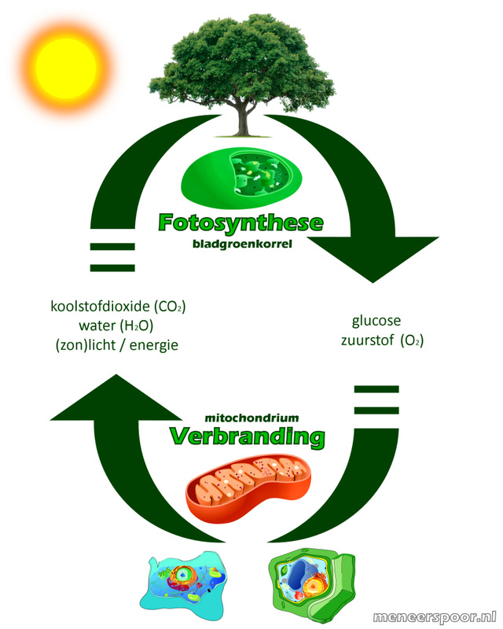
Stofwisseling
Alle processen in een organisme waarbij stoffen worden omgezet in andere stoffen

Slide 20
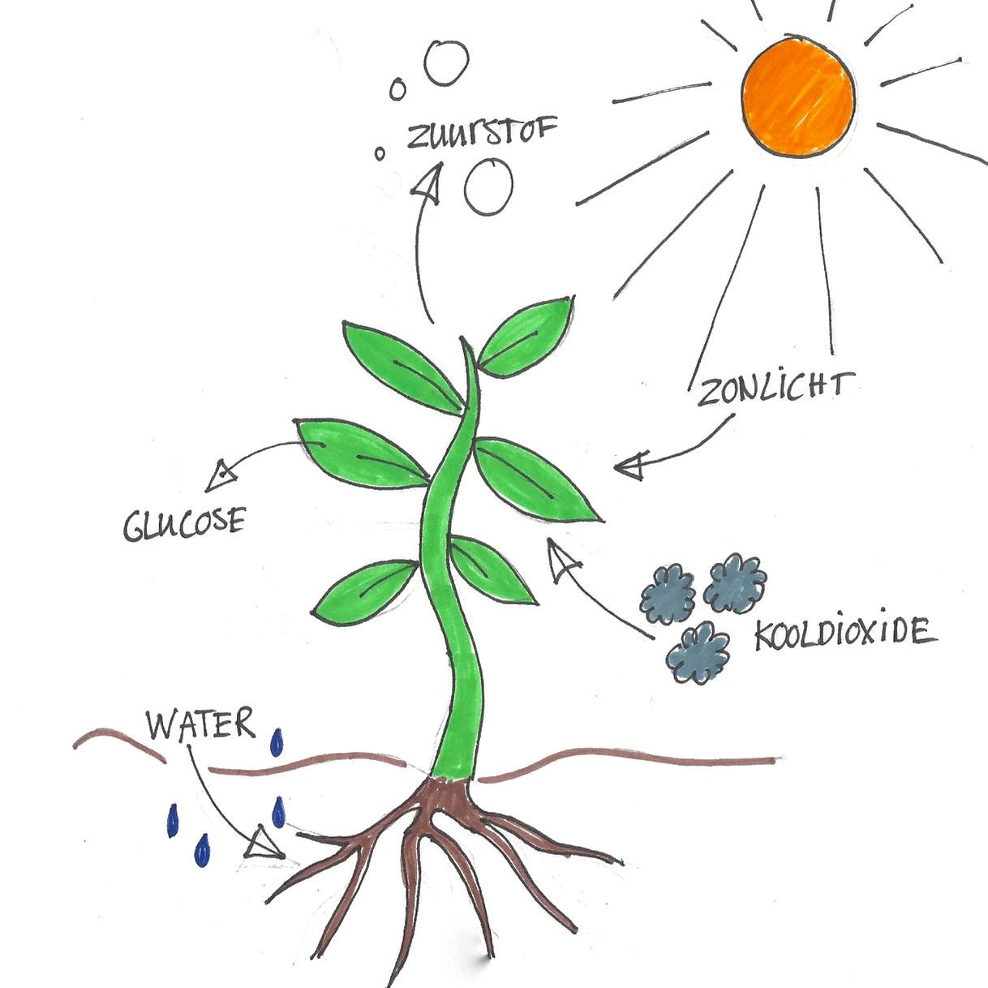
Fotosynthese

Slide 21
Verbranding
Vindt plaats in de cellen van organismen
Energie is nodig voor:
Groei
Voortplanting
Beweging
Warm blijven

Slide 22
Dag en nacht

Slide 23
Basisstof 4
Glucose als grondstof

Slide 24
Doelstelling
Doelstelling 8
Je kunt assimilatie bij planten omschrijven

Slide 25
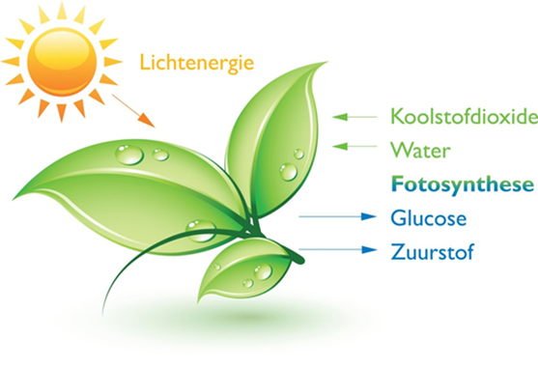
Glucose
Planten nemen alleen anorganische stoffen op (water, mineralen en koolstofdioxide).
Bij fotosynthese worden anorganische stoffen omgezet in een organische stof → Glucose

Slide 26
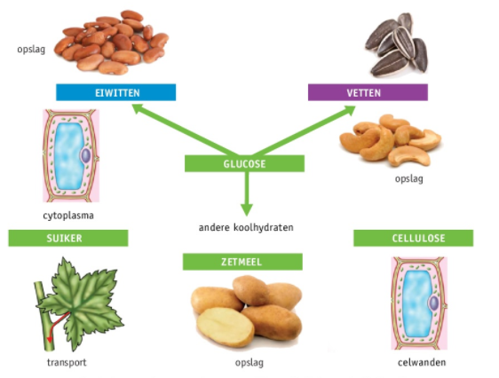
Assimilatie
Planten kunnen glucose weer omzetten in andere organische stoffen.
Glucose, suikers, zetmeel en cellulose zijn Koolhydraten
Assimilatie komt bij alle organismen voor

Slide 27
Assimilatie en energie
glucose
Van glucose maakt een plant weer andere energierijke, organische stoffen. (koolhydraten, vetten en eiwitten)
Bouwstoffen
Brandstoffen
reservestoffen

Slide 28
Basisstof 5
voortplanting

Slide 29
Doelstelling
Doelstelling 9
Je kunt beschrijven hoe ongeslachtelijke en geslachtelijke voortplanting plaatsvinden en je kunt hiervan voorbeelden bij planten geven.
Doelstelling 10
Je kunt de delen van een bloem noemen met hun kenmerken en functies en je kunt omschrijven wat eenslachtige en tweeslachtige bloemen zijn.

Slide 30
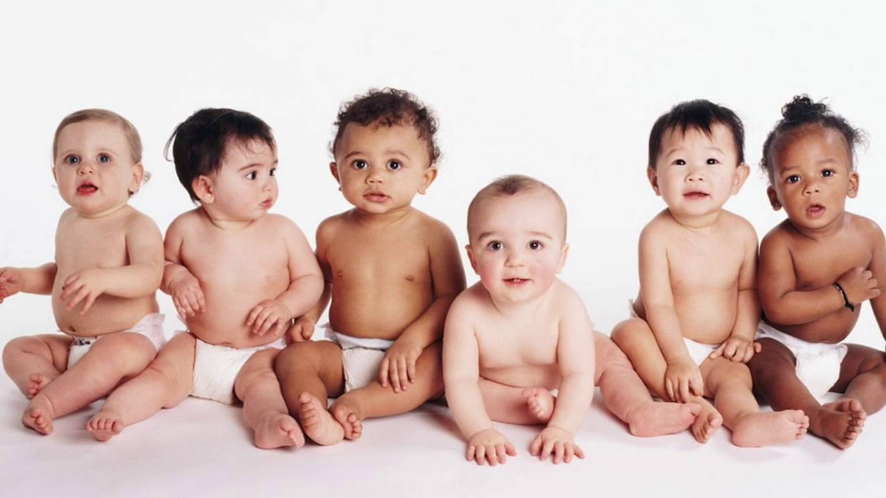
Voortplanting
Ongeslachtelijke voortplanting
Geslachtelijke voortplanting
Nakomelingen hebben hetzelfde genotype als de ouders
Nakomelingen hebben een ander genotype als de ouders

Slide 31
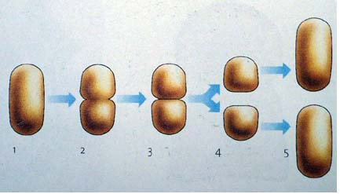
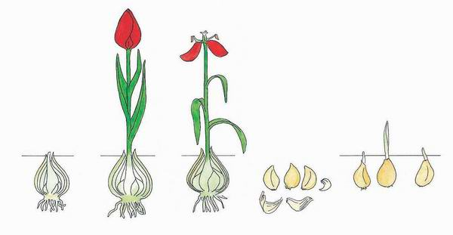
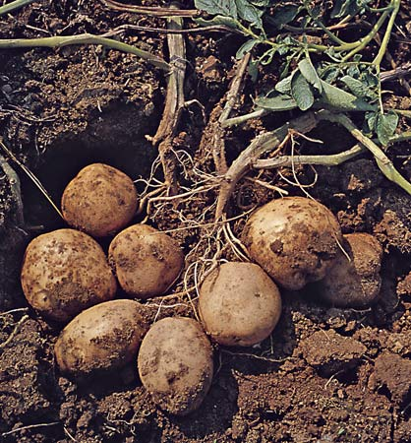
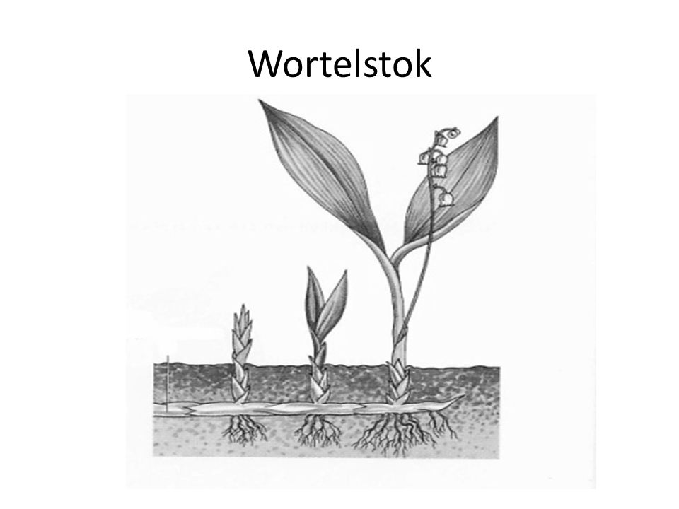
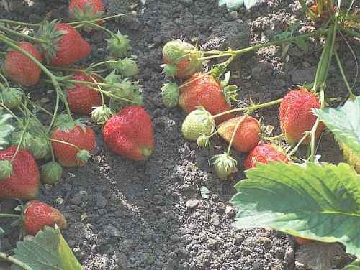
Ongeslachtelijke voortplanting
Natuurlijk
deling
knollen
bollen
uitlopers & wortelstokken

Slide 32
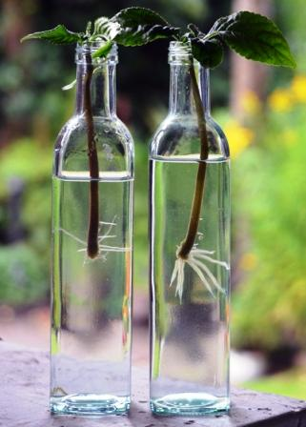
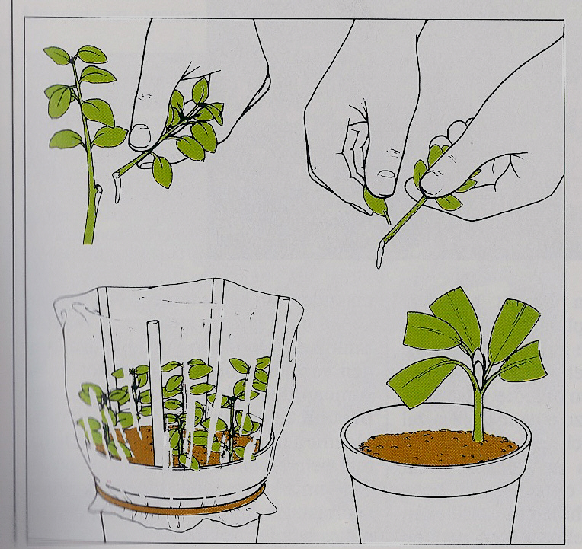
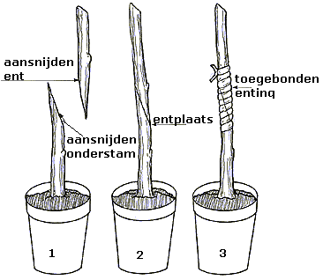
Ongeslachtelijke voortplanting
kunstmatig
Stekken
enten

Slide 34
Geslachtelijke voortplanting
- Voortplantingsorganen plant: bloemen
Twee geslachtscellen versmelten -> bevruchte eicel
Meiose!
Recombinatie van DNA

Slide 35
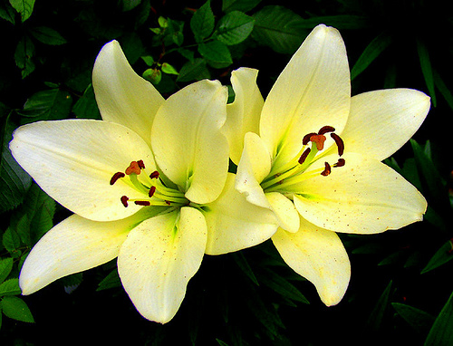
Bouw van een bloem
Kroonbladeren Meeldraden
- Helmknop - Helmdraad
Stamper
Stempel
Stijl
Vruchtbeginsel

Slide 36
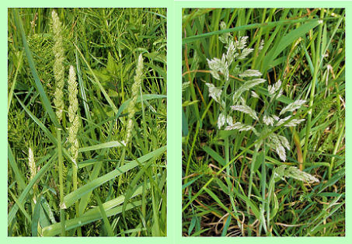
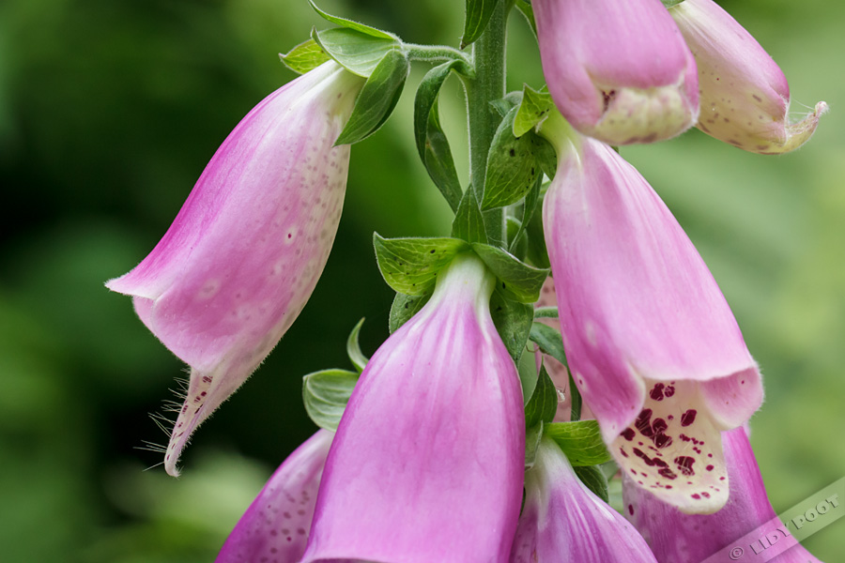
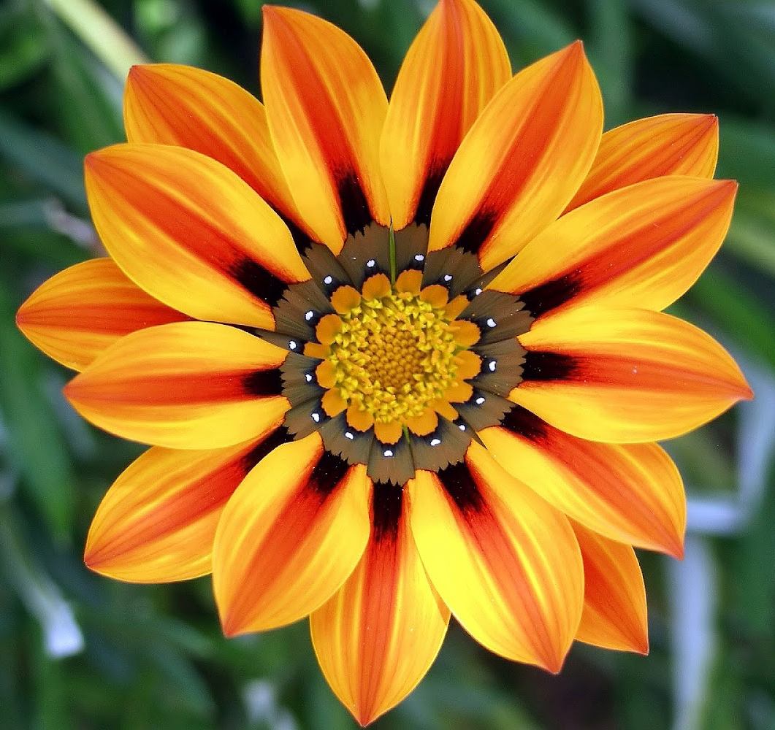
Kroonbladeren
Gekleurd of groen
Groot of klein
Los of vergroeid
Functie: het aanlokken van insecten

Slide 37
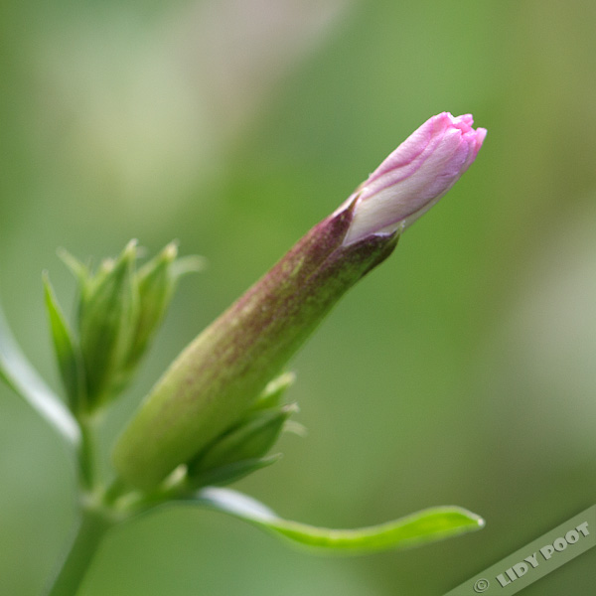
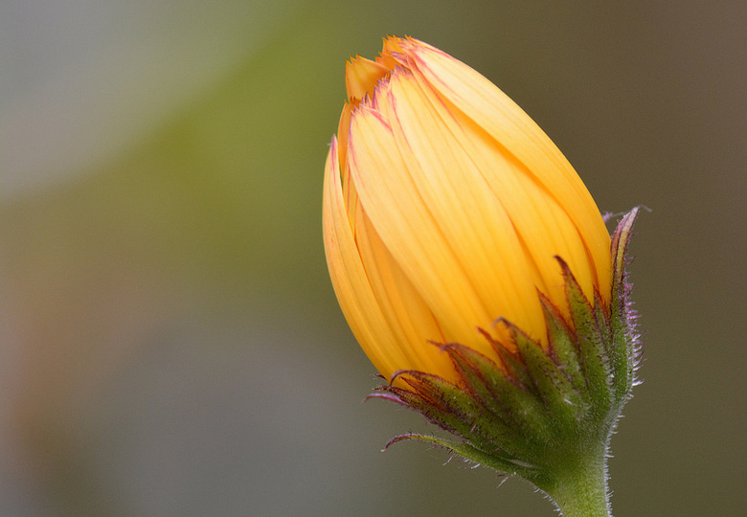
bloemkelk
Vergroeid of los
Beschermen de bloem in de knop tegen kou en uitdroging.

Slide 38
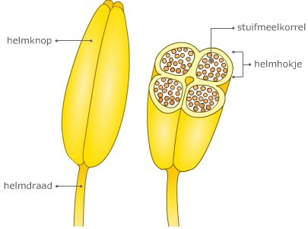
Meeldraden
Stuifmeelkorrels zijn de mannelijke geslachtscellen
Ontstaan door meiose!

Slide 39
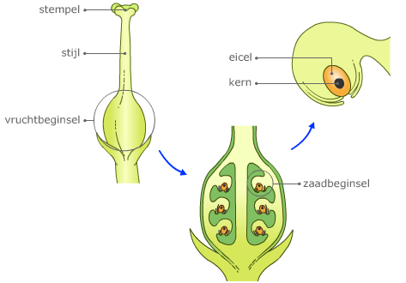
Stampers
In de zaadbeginsels ontstaan eicellen.
Ze ontstaan door meiose!

Slide 40
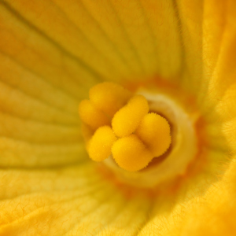
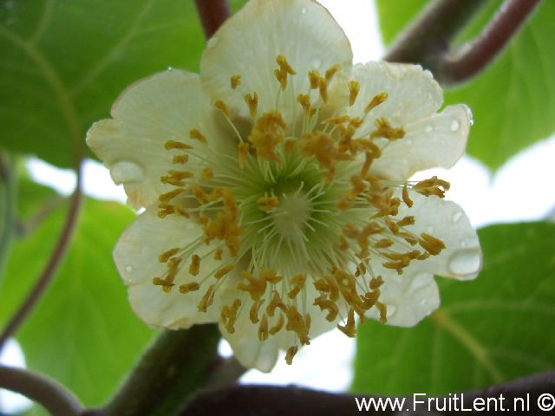
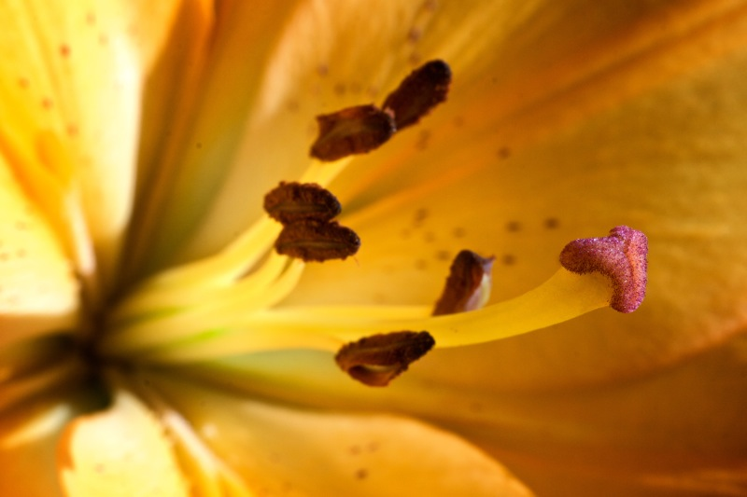
Vrouwelijk – mannelijk -tweeslachtig

Slide 41
Basisstof 6
Bestuiving, bevruchting en verspreiding

Slide 42
Doelstelling
Doelstelling 11
Je kunt beschrijven wat bestuiving is en je kunt kenmerken van insectenbloemen en windbloemen noemen
Doelstelling 12
Je kunt beschrijven hoe bevruchting bij zaadplanten verloopt en welke veranderingen er naar de bevruchting in het vruchtbeginsel plaatsvinden
Doelstelling 13
Je kunt uit afbeeldingen van (delen van) planten afleiden hoe de vruchten en de zaden worden verspreid

Slide 43
Voortplanting planten
Vorming geslachtscellen
bestuiving
Bevruchting
verspreiding

Slide 44
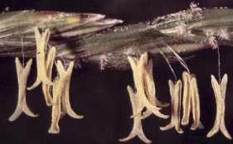
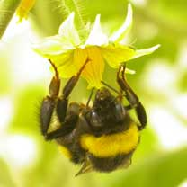
Bestuiving
Het overbrengen van stuifmeel op de stamper van dezelfde soort
Windbloemen
Kleine bloemen
stamper en meeldraden buiten de bloem
Veel stuifmeel
Insectenbloemen
-grote opvallende bloemen
-stamper en meeldraden in de bloem
-weinig stuifmeel

Slide 45
Bevruchting
De kernen van de stuifmeelkorrel en de eicel smelten samen

Slide 46
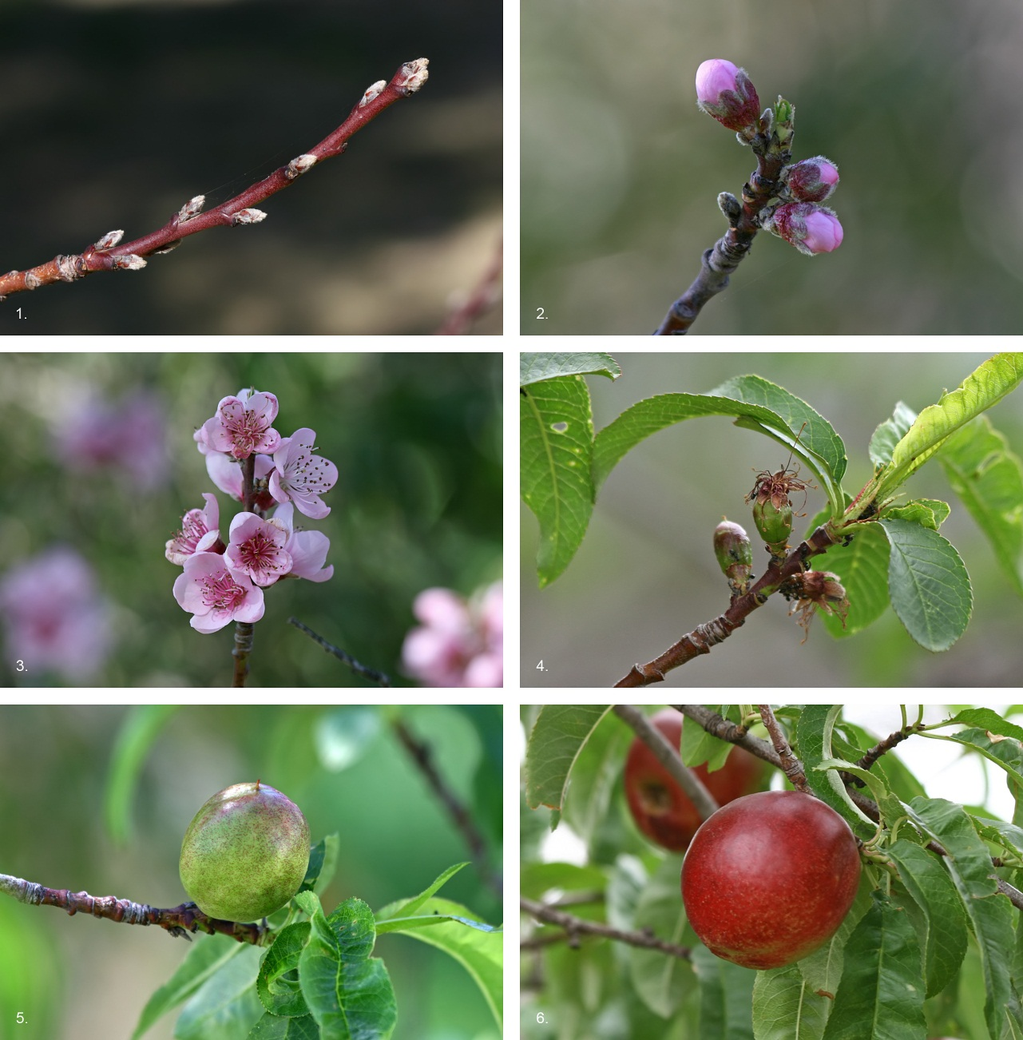
Ontwikkeling van een vrucht

Slide 47
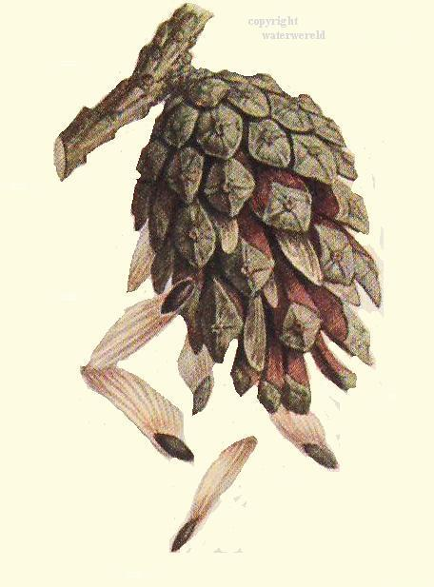
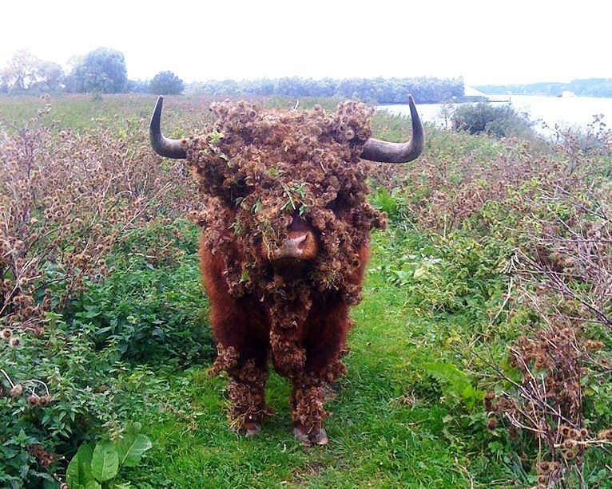
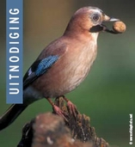
Zaadverspreiding
Het verspreiden van (vruchten met) zaden
wind
Uitwerpselen dieren
Plakken aan dieren
Zaden worden ‘weggespoten’

Slide 48
Basisstof 7
Ontkieming, groei en ontwikkeling

Slide 49
Doelstelling
Doelstelling 14
Je kunt de ontkieming van een zaad en verdere groei en ontwikkeling van een kiemplant omschrijven
Doelstelling 15
Je kunt van een eenjarige, tweejarige en meerjarige planten kenmerken noemen en voorbeelden geven

Slide 50
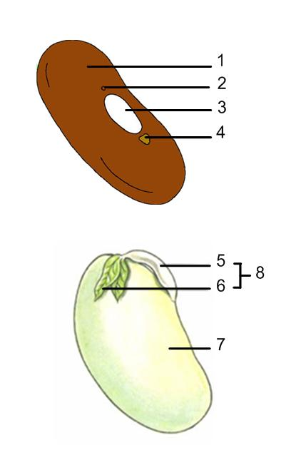
Klas 1
Zaadhuid
Poortje
Navel
Hartvormig bultje
Worteltje
Blaadjes
Zaadlob (bevat zetmeel, eiwitten en vetten)
kiem

Slide 51
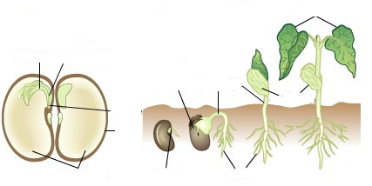
Ontkieming
Afhankelijk van:
Gunstige temperatuur
Aanwezigheid water
Aanwezigheid zuurstof

Slide 52
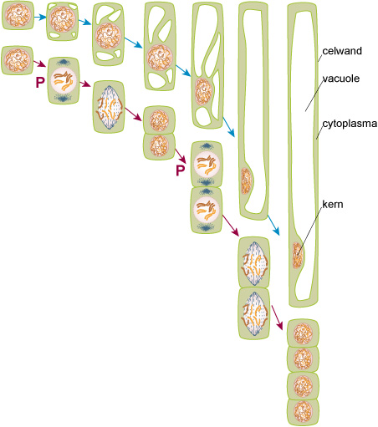
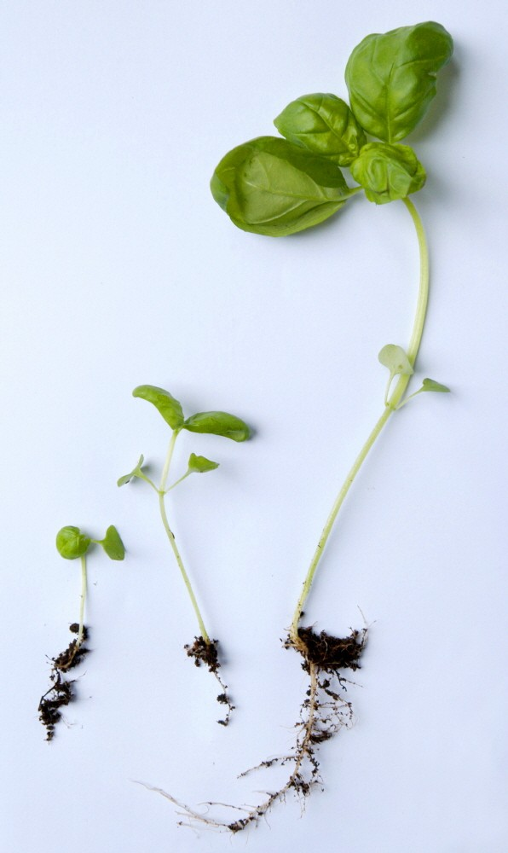
Groei
celdeling
plasmagroei
celstrekking

Slide 53
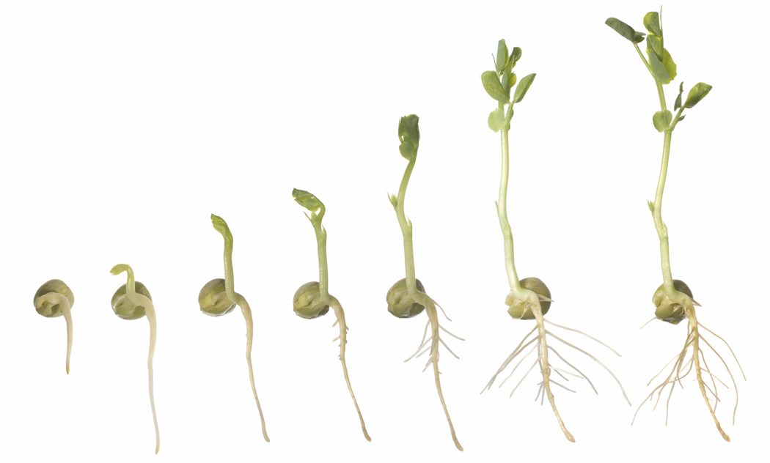
Ontwikkeling
Verandering in de bouw van organen:
Vertakking wortels
Ontstaan zijtakken, bladeren, bloemen
Ontstaan vruchten en zaden

Slide 54
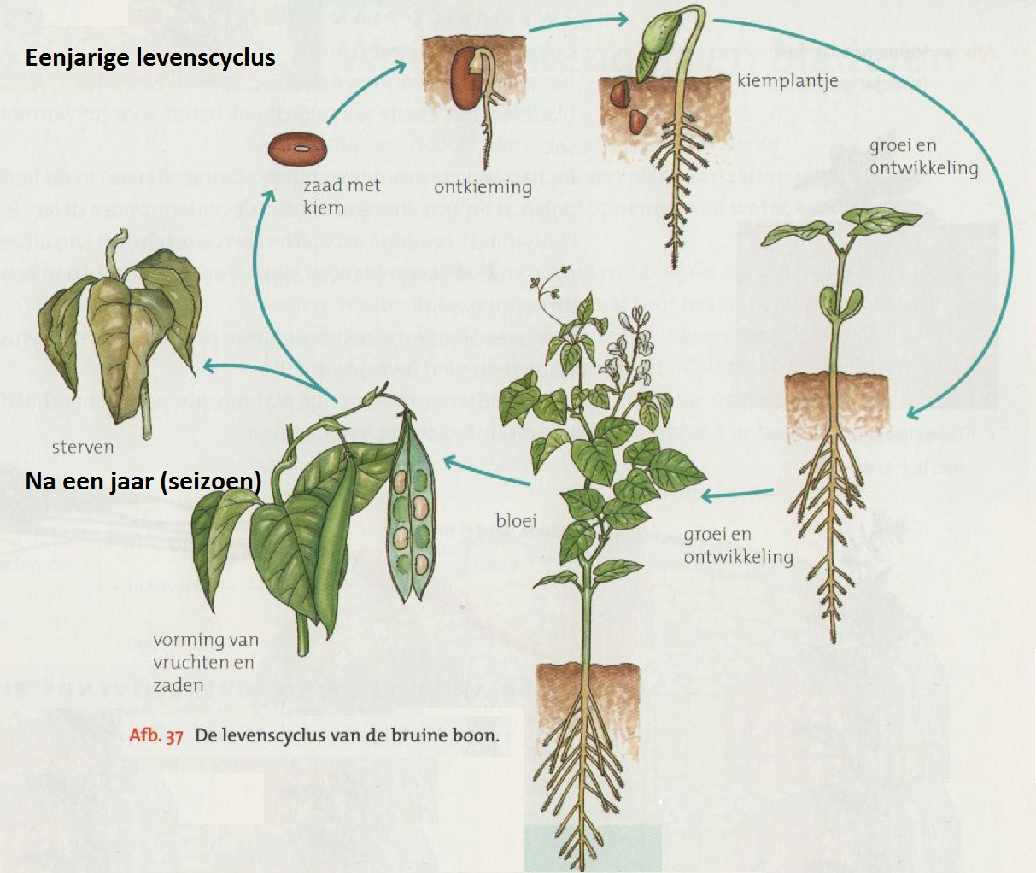
Levenscyclus
Eenjarige planten:
Deze cyclus duurt 1 jaar. De moederplant sterft na de vorming van vruchten en zaden.
Tweejarige planten:
Deze cyclus duurt 2 jaar. De moederplant sterft na de vorming van vruchten en zaden.
Meerjarige planten:
De moederplant sterft niet na de vorming van vruchten en zaden. En kan dus meerdere jaren vruchten en zaden vormen

Slide 55
Herhaling

Slide 56
Wat weten we nog? Bs 1
3 Weefsels blad
Stevigheid bladeren
Functie bladeren
Fotosynthese –wat –waar –hoe
Huidmondjes

Slide 57
Wat weten we nog? Bs 2
Functies wortels
Functies stengels
Vaatbundels
Functie ,ligging en bouw houtvaten
Functie, ligging en bouw bastvaten
vezels

Slide 58
Wat weten we nog? Bs 3
Organisch – anorganisch
Stofwisseling
Verbranding
Fotosynthese en verbranding

Slide 59
Wat weten we nog? Bs 4
Assimilatie
Welke stoffen kunnen van glucose worden gemaakt?

Slide 60
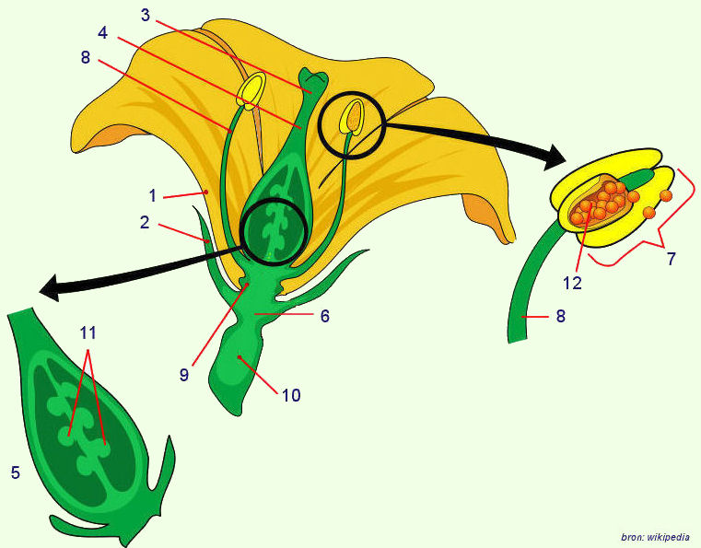
Wat weten we nog? Bs 5
Geslachtelijke voortplanting – ongeslachtelijke voortplanting
Deling
bollen – knollen
Uilopers – wortelstokken
Stekken – enten
Bouw van een bloem
Eenslachtig - tweeslachtig

Slide 61
Wat weten we nog? Bs 6
Bestuiving
Insectenbloemen –windbloemen
Bevruchting
Ontstaan vrucht
Verspreiding vruchten en zaden

Slide 62
Wat weten we nog? Bs 7
Onderdelen zaad
Ontkieming
Groei
Ontwikkeling
Eenjarig – tweejarig -meerjarig

